Slide 1


CHÀO MỪNG CÁC EM
ĐẾN VỚI TIẾT HỌC HÔM NAY!

Slide 2


Số Pi được người Ba-bi-lon (Babylon) cổ đại phát hiện gần bốn nghìn năm trước và được biểu diễn bằng chữ cái Hy Lạp π từ giữa thế kỉ XVIII. Số π thể hiện mối liên hệ đặc biệt giữa độ dài của một đường tròn với độ dài đường kính của đường tròn đó.
Mối liên hệ đặc biệt giữa độ dài của một đường tròn với độ dài đường kính của đường tròn đó là gì?

Slide 3
TIẾT 85+86:
BÀI 9: TỈ SỐ.
TỈ SỐ PHẦN TRĂM

Slide 4
NỘI DUNG BÀI HỌC
01
02
Tỉ số
Tỉ số phần trăm

Slide 5


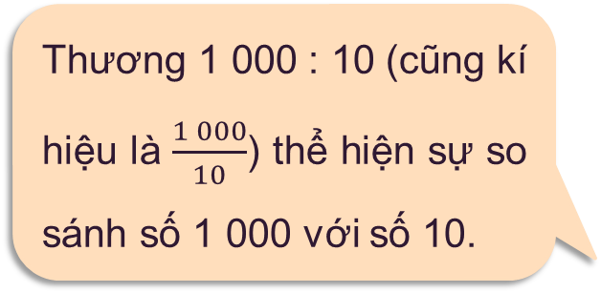
Căn cứ vào thương trong phép chia số 1000 cho 10, em có kết luận gì về quan hệ của hai số 1000 và 10?
HĐ1
Viết thương trong phép chia số 1 000 cho số 10 để so sánh chúng.
Thương 1 000 : 10 (cũng kí hiệu là $\frac{1 000}{10}$) thể hiện sự so sánh số 1 000 với số 10.

Slide 6
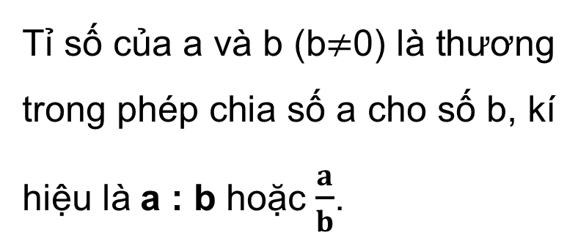
KẾT LUẬN
Tỉ số của a và b (b$≠$0) là thương trong phép chia số a cho số b, kí hiệu là a : b hoặc $\frac{a}{b}$.

Slide 7
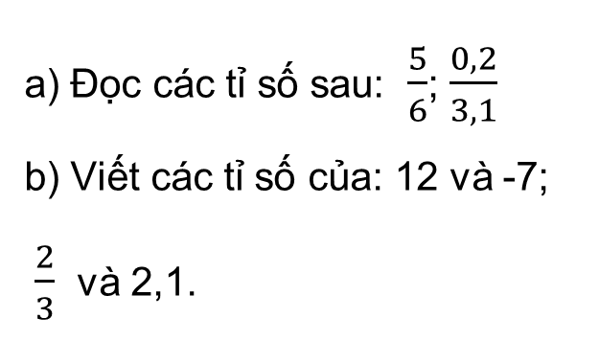
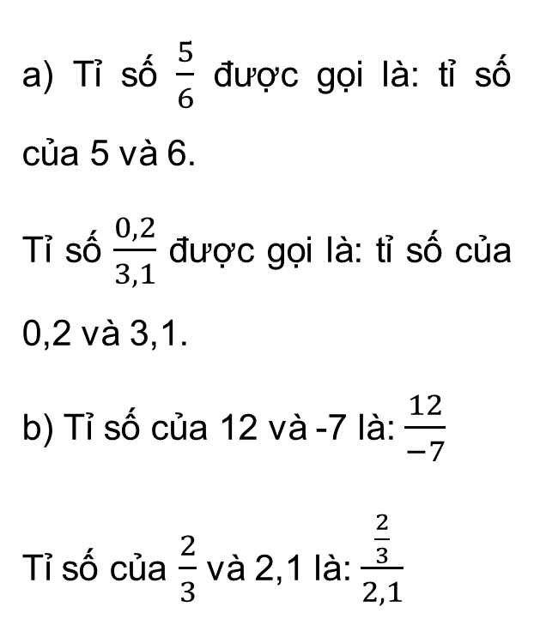
VD:
a) Tỉ số $\frac{5}{6}$ được gọi là: tỉ số của 5 và 6.
Tỉ số $\frac{0,2}{3,1}$ được gọi là: tỉ số của 0,2 và 3,1.
b) Tỉ số của 12 và -7 là: $\frac{12}{−7}$
Tỉ số của $\frac{2}{3}$ và 2,1 là: $\frac{\frac{2}{3}}{2,1}$
a) Đọc các tỉ số sau: $\frac{5}{6}$; $\frac{0,2}{3,1}$
b) Viết các tỉ số của: 12 và -7;
$\frac{2}{3}$ và 2,1.

Slide 8



Lưu ý:
Tỉ số của số a và số b phải được viết theo đúng thứ tự $\frac{a}{b}$ hoặc a : b.
Nếu tỉ số của a và b được viết dưới dạng $\frac{a}{b}$ thì ta cũng gọi a là tử số và b là mẫu số.
Tỉ số $\frac{a}{b}$ là phân số nếu cả tử a và mẫu b đều là số nguyên.

Slide 9
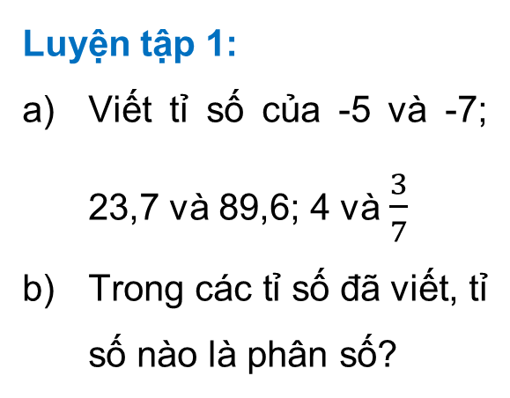
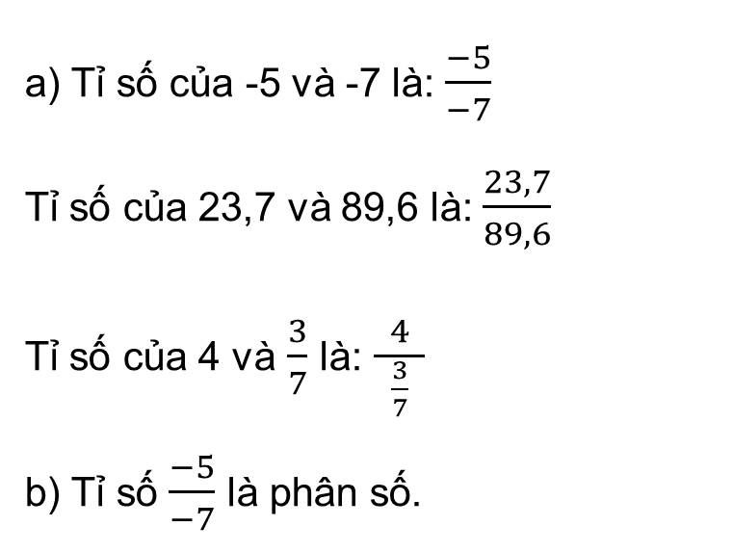
Hoạt động cặp đôi
Giải
a) Tỉ số của -5 và -7 là: $\frac{−5}{−7}$
Tỉ số của 23,7 và 89,6 là: $\frac{23,7}{89,6}$
Tỉ số của 4 và $\frac{3}{7}$ là: $\frac{ 4 }{\frac{3}{7}}$
b) Tỉ số $\frac{−5}{−7}$ là phân số.
Luyện tập 1:
Viết tỉ số của -5 và -7; 23,7 và 89,6; 4 và $\frac{3}{7}$
Trong các tỉ số đã viết, tỉ số nào là phân số?

Slide 10
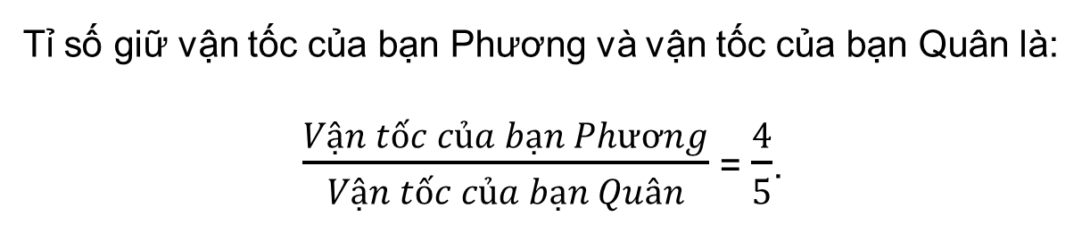
2. Tỉ số của hai đại lượng (cùng loại và cùng đơn vị đo)
Bạn Phương đi bộ với vận tốc 4km/h. Bạn Quân đi bộ với vận tốc 5 km/h. Tính tỉ số giữa vận tốc của bạn Phương và vận tốc của bạn Quân.
HĐ2
Giải
Tỉ số giữ vận tốc của bạn Phương và vận tốc của bạn Quân là:
$\frac{Vận tốc của bạn Phương}{Vận tốc của bạn Quân}$ = $\frac{4}{5}$.

Slide 11
Tỉ số của hai đại lượng (cùng loại và cùng đơn vị đo) là tỉ số giữa hai số đo của hai đại lượng đó.
KẾT LUẬN
Lưu ý:
Tỉ số của hai đại lượng thể hiện độ lớn của đại lượng này so với đại lượng kia.

Slide 12

Giải
Ta có: Số đo độ dài đoạn thẳng AB là 9 (cm)
Số đo độ dài đoạn thẳng CD là 6 (cm)
Ví dụ 3
Vậy tỉ số độ dài của đoạn thẳng AB và đoạn thẳng CD là $\frac{AB}{CD}$ = $\frac{9}{6}$ = $\frac{3}{2}$
Ta còn có thể viết:
AB : CD = $\frac{3}{2}$ hoặc AB : CD = 3 : 2
Đoạn thẳng AB có độ dài 9cm, đoạn thẳng CD có độ dài 6cm. Tính tỉ số độ dài của đoạn thẳng AB và đoạn thẳng CD.

Slide 13

Luyện tập 2:
Trong không khí, ánh sáng chuyển động với vận tốc khoảng 300 000 km/s, còn âm thanh lan truyền với vận tốc khoảng 343,2 m/s.
Tính tỉ số vận tốc ánh sáng và vận tốc âm thanh.

Slide 14


Luyện tập 2:
Ta có:
Vận tốc chuyển động của ánh sáng là:
300 000 km/s = 300 000 000 m/s
Vận tốc chuyển động của âm thanh là:
343,2 m/s
Vậy tỉ số của vận tốc ánh sáng và vận tốc âm thanh là:
$$\frac{300 000 000}{343,2}$$

Slide 15

II. Tỉ số phần trăm
HĐ3
Tính tỉ số phần trăm của 3 và 5
Giải
1. Tỉ số phần trăm của hai số
Bước 1: $\frac{3}{5}$ = 0,6
Bước 2: 0,6 . 100% = 60%

Slide 16

KẾT LUẬN
Tỉ số phần trăm của a và b là $\frac{a}{b}$ . 100%
Để tính tỉ số phần trăm của a và b, ta làm như sau:
Bước 1. Viết tỉ số $\frac{a}{b}$
Bước 2. Tính số $\frac{a . 100}{b}$ và viết thêm % vào bên phải số vừa nhận được

Slide 17
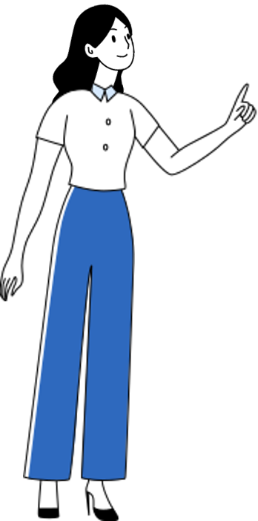

Lưu ý
Có hai cách tính $\frac{a . 100}{b}$ là:
• Chia a cho b để tìm thương (ở dạng số thập phân) rồi lấy thương đó nhân với 100.
• Nhân a với 100 rồi chia cho b, viết thương nhận được ở dạng số nguyên hoặc số thập phân.

Slide 18

Lưu ý
Tỉ số $\frac{a . 100}{b}$ không nhất thiết là số nguyên.
Khi tỉ số $\frac{a . 100}{b}$ không là số nguyên thì ta thường viết tỉ số đó ở dạng số thập phân có hữu hạn chữ số sau dấu “,” (hoặc xấp xỉ bằng số thập phân có hữu hạn chữ số sau dấu “,”).

Slide 19

Khi tính tỉ số phần trăm của a và b mà phải làm tròn số thập phân thì ta làm theo cách thứ hai đã nêu ở trên: Nhân a với 100 rồi chia cho b và làm tròn số thập phân nhận được.

Slide 20
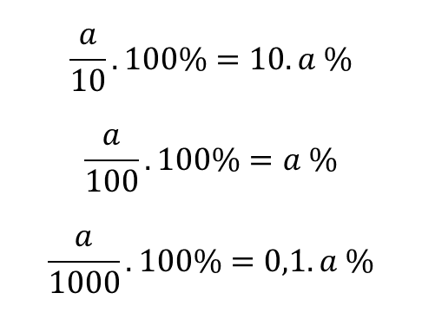
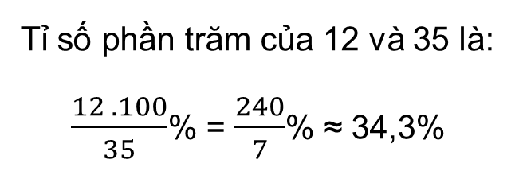
Giải
Luyện tập 3:
Tính tỉ số phần trăm của a và b với b lần lượt là các số sau: 10; 100; 1 000
$$\frac{a}{10}.100\%=10.a \%$$
$$\frac{a}{100}.100\%=a \%$$
$$\frac{a}{1000}.100\%=0,1.a \%$$
Luyện tập 4:
Tính tỉ số phần trăm (làm tròn đến hàng phần mười) của 12 và 35.
Tỉ số phần trăm của 12 và 35 là:
$\frac{12 . 100}{35}$% = $\frac{240}{7}$% ≈ 34,3%

Slide 21
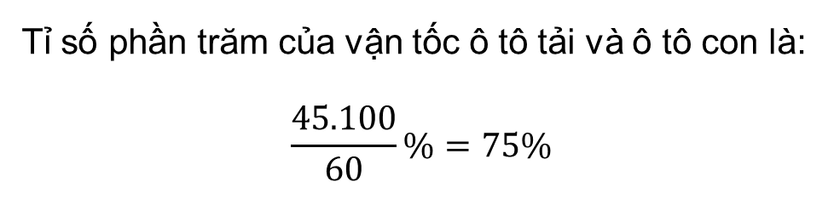
2. Tỉ số phần trăm của hai địa lượng (cùng loại và cùng đơn vị đo)
Xe ô tô tải đi với vận tốc 45km/h, xe ô tô con đi với vận tốc 60km/h. Vận tốc của xe ô tô tải bằng bao nhiêu phần trăm vận tốc của xe ô tô con?
HĐ4
Giải
Tỉ số phần trăm của vận tốc ô tô tải và ô tô con là:
$$\frac{45.100}{60}\%=75\%$$

Slide 22
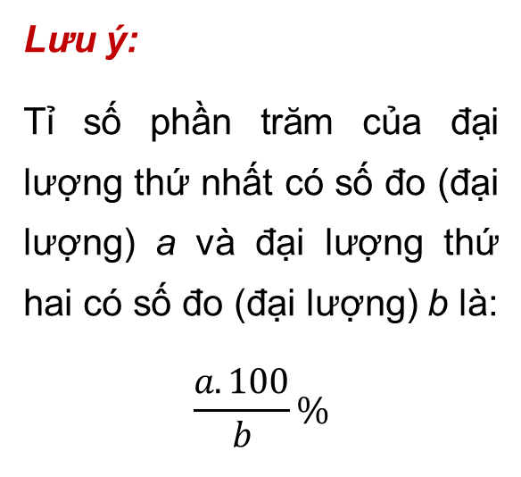
KẾT LUẬN
Lưu ý:
Tỉ số phần trăm của đại lượng thứ nhất có số đo (đại lượng) a và đại lượng thứ hai có số đo (đại lượng) b là:
$$\frac{a.100}{b}\%$$
Tỉ số phần trăm của hai đại lượng (cùng loại và cùng đơn vị đo) là tỉ số phàn trăm của hai số đo của hai đại lượng đó.

Slide 23
Áp dụng các quy tắc vừa học để thực hiện Ví dụ 6
Ví dụ 6: Tỉ số của số bé trai và số bé gái khi sinh của Việt Nam có xu hướng tăng từ 2006 đến năm 2019. Tỉ số này năm 2019 là 1 115 bé trai/ 1 000 bé gái. Trong năm 2019:
Tỉ số phần trăm của số bé trai được sinh ra so với bé gái được sinh ra là bao nhiêu?
Tỉ số phần trăm của số bé trai được sinh ra so với tổng số bé sinh ra là bao nhiêu (làm tròn đến hàng phần mười)?

Slide 24
Áp dụng các quy tắc vừa học để thực hiện Ví dụ 6
Ví dụ 6: Tỉ số của số bé trai và số bé gái khi sinh của Việt Nam có xu hướng tăng từ 2006 đến năm 2019. Tỉ số này năm 2019 là 1 115 bé trai/ 1 000 bé gái. Trong năm 2019:
c) Tính hiệu giữa tỉ số phần trăm của số bé trai được sinh ra so với tổng số bé sinh ra và tỉ số phần trăm của số bé gái được sinh ra so với tổng số bé sinh ra. Kết quả đó cho em thấy điều gì về giới tính khi sinh ở nước ta trong năm 2019?

Slide 25

Giải
Tỉ số phần trăm của số bé trai được sinh ra so với bé gái được sinh ra là:
$\frac{1 115}{1 000}$ = 111,5%
b) Tỉ số phần trăm của số bé trai được sinh ra so với tổng số bé sinh ra là:
$\frac{1 115 . 100}{1 115 + 1 000}$ % = $\frac{1 115 . 100}{2 115}$ % ≈ 52,7%

Slide 26
Giải
c) Tỉ số phần trăm của số bé gái được sinh ra so với tổng số bé sinh ra là: 100% - 52,7% = 47,3%
Hiệu giữa tỉ số phần trăm của số bé trai được sinh ra so với tổng số bé sinh ra và tỉ số phần trăm của số bé gái được sinh ra so với tổng số bé sinh ra là:
52,7% - 47, 3% = 5,4%
Kết quả trên cho ta thấy tình trạng mất cân bằng giới tính khi sinh ở nước ta trong năm 2019.

Slide 27
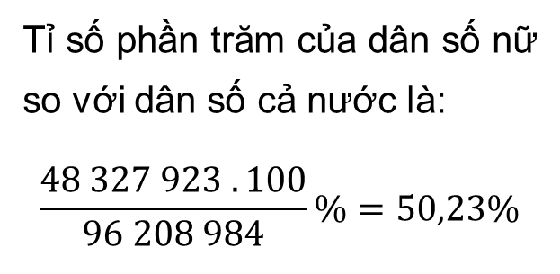
Luyện tập 5:
Theo ước tính ngày 19/12/2019, dân số Việt Nam tính đến 0 giờ ngày 01/4/2019 là 96 208 984 người, trong đó có 47 881 061 nam và 48 327 923 nữ. Hãy tính tỉ số phần trăm của dân số nữ so với dân số cả nước (làm tròn đến hàng phần trăm).
Giải
Tỉ số phần trăm của dân số nữ so với dân số cả nước là:
$$\frac{48 327 923 . 100}{96 208 984}\%=50,23\%$$

Slide 28


LUYỆN TẬP
Bài 1 (SGK - tr65): Tính tỉ số của
a) $\frac{4}{3}$ m và 75cm
b) $\frac{7}{10}$ giờ và 25 phút
c) 10 kg và 10 tạ

Slide 29

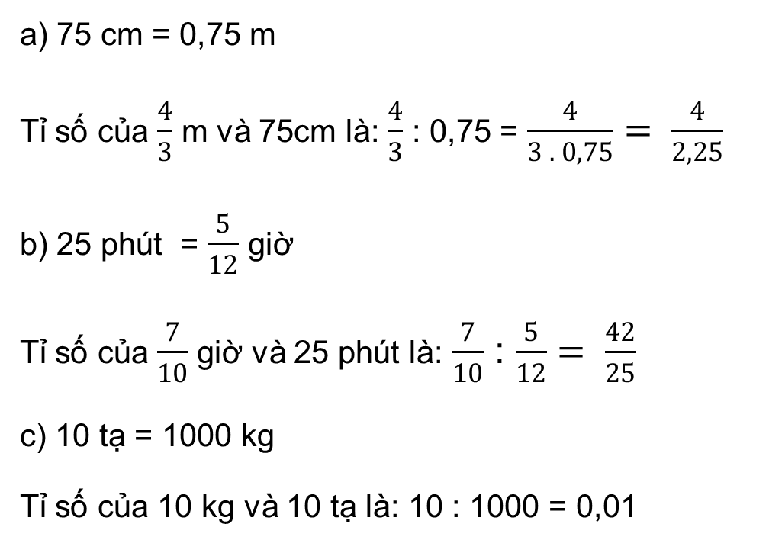
a) 75 cm = 0,75 m
Tỉ số của $\frac{4}{3}$ m và 75cm là: $\frac{4}{3}$ : 0,75 = $\frac{4}{3 . 0,75}= \frac{4}{2,25}$
b) 25 phút = $\frac{5}{12}$ giờ
Tỉ số của $\frac{7}{10}$giờ và 25 phút là: $\frac{7}{10}$ : $\frac{5}{12}= \frac{42}{25}$
c) 10 tạ = 1000 kg
Tỉ số của 10 kg và 10 tạ là: 10 : 1000 = 0,01
Giải

Slide 30
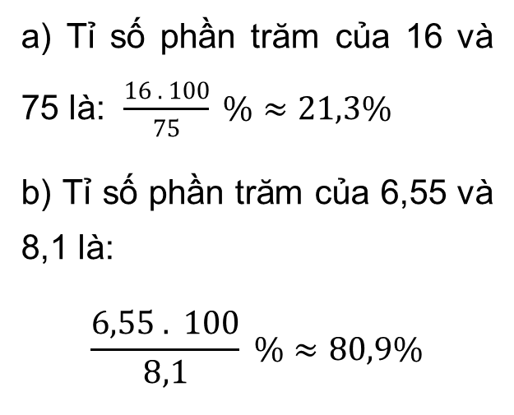
Giải
Bài 2 (SGK - tr65) Tính tỉ số phần trăm (làm tròn đến hàng phần mười) của:
16 và 75
6,55 và 8,1
a) Tỉ số phần trăm của 16 và 75 là: $\frac{16 . 100}{75} \%≈21,3\%$
b) Tỉ số phần trăm của 6,55 và 8,1 là:
$$\frac{6,55 . 100}{8,1} \%≈80,9\%$$

Slide 31
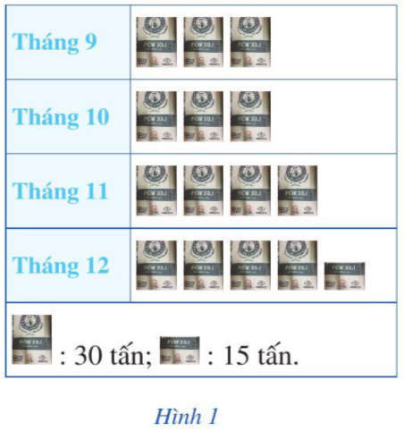
Bài 3 (SGK - tr65): Một doanh nghiệp thống kê số lượng xi măng bán được trong bốn tháng cuối năm 2019 ở biểu đồ Hình 1.
Hỏi tháng nào doanh nghiệp bán được nhiều xi măng nhất? Ít xi măng nhất?
b) Tính tỉ số phần trăm của số lượng xi măng bán ra trong tháng 12 và tổng số lượng xi măng bán ra trong cả bốn tháng (làm tròn kết quả đến hàng đơn vị.

Slide 32
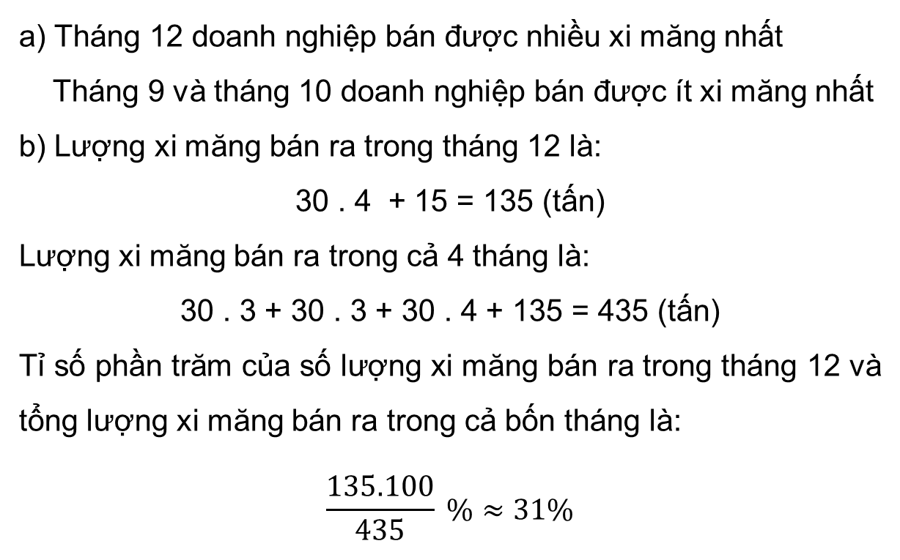
a) Tháng 12 doanh nghiệp bán được nhiều xi măng nhất
Tháng 9 và tháng 10 doanh nghiệp bán được ít xi măng nhất
b) Lượng xi măng bán ra trong tháng 12 là:
30 . 4 + 15 = 135 (tấn)
Lượng xi măng bán ra trong cả 4 tháng là:
30 . 3 + 30 . 3 + 30 . 4 + 135 = 435 (tấn)
Tỉ số phần trăm của số lượng xi măng bán ra trong tháng 12 và tổng lượng xi măng bán ra trong cả bốn tháng là:
$$\frac{135.100}{435} \%≈31\%$$
Giải

Slide 33
Hoàn thành các bài tập sau:
VẬN DỤNG
Bài 1: Một người đi bộ một phút được 50 m và một người đi xe đạp một giờ được 8 km. Tính tỉ số vận tốc của người đi bộ và người đi xe đạp.

Slide 34

Ta có: 1’ = 60s; 8km = 8 000m; 1h = 3 600s
Vận tốc của người đi bộ là: $\frac{50}{60}$ = $\frac{5}{6}$ (m/s)
Vận tốc của người đi xe đạp là: $\frac{8 000}{3 600}$ = $\frac{20}{9}$ (m/s)
Tỉ số vận tốc của người đi bộ và người đi xe đạp là: $\frac{\frac{5}{6}}{\frac{20}{9}}$ = $\frac{3}{8}$
Giải

Slide 35
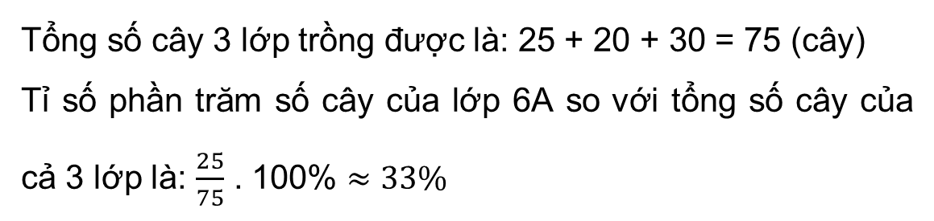
Bài 2: Trong một cuộc thi trồng cây lớp 6A trồng được 25 cây, lớp 6B trông được 20 cây, lớp 6C trồng được 30 cây. Tính tỉ số phần trăm số cây của lớp 6A so với tổng số cây của cả 3 lớp (làm tròn đến hàng đơn vị).
Giải
Tổng số cây 3 lớp trồng được là: 25 + 20 + 30 = 75 (cây)
Tỉ số phần trăm số cây của lớp 6A so với tổng số cây của cả 3 lớp là: $\frac{25}{75}$ . 100% $≈33\%$

Slide 36

Nếu tăng một cạnh của hình chữ nhật thêm 20% độ dài của nó và giảm cạnh kia đi 20% độ dài của nó thì diện tích của hình chữ nhật đó thay đổi như thế nào?
Bài 3
Giải
Gọi hai cạnh của hình chữ nhật là x, y. Diện tích ban đầu là x.y
Tăng cạnh x thêm 20% độ dài của nó thì độ dài mới là 120%x
Giảm cạnh y 20% độ dài của nó thì độ dài mới là 80%y.
Diện tích hình chữ nhật mới là:
120%x . 80%y = x.y. $\frac{120 . 80}{100 . 100}$= x.y. $\frac{96}{100}$ = x.y. 96%
Vậy diện tích mới bằng 96% diện tích cũ, tức là giảm đi 4%

Slide 37
HƯỚNG DẪN VỀ NHÀ
01
03
04
02
Hoàn thành các bài tập còn lại SGK và bài tập SBT
Ôn lại kiến thức đã học
Chuẩn bị bài sau Hai bài toán về phân số
Đọc phần Có thể em chưa biết

Slide 38
HẸN GẶP LẠI CÁC EM TRONG TIẾT HỌC SAU!

